Slide 1
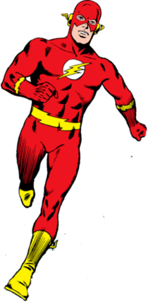
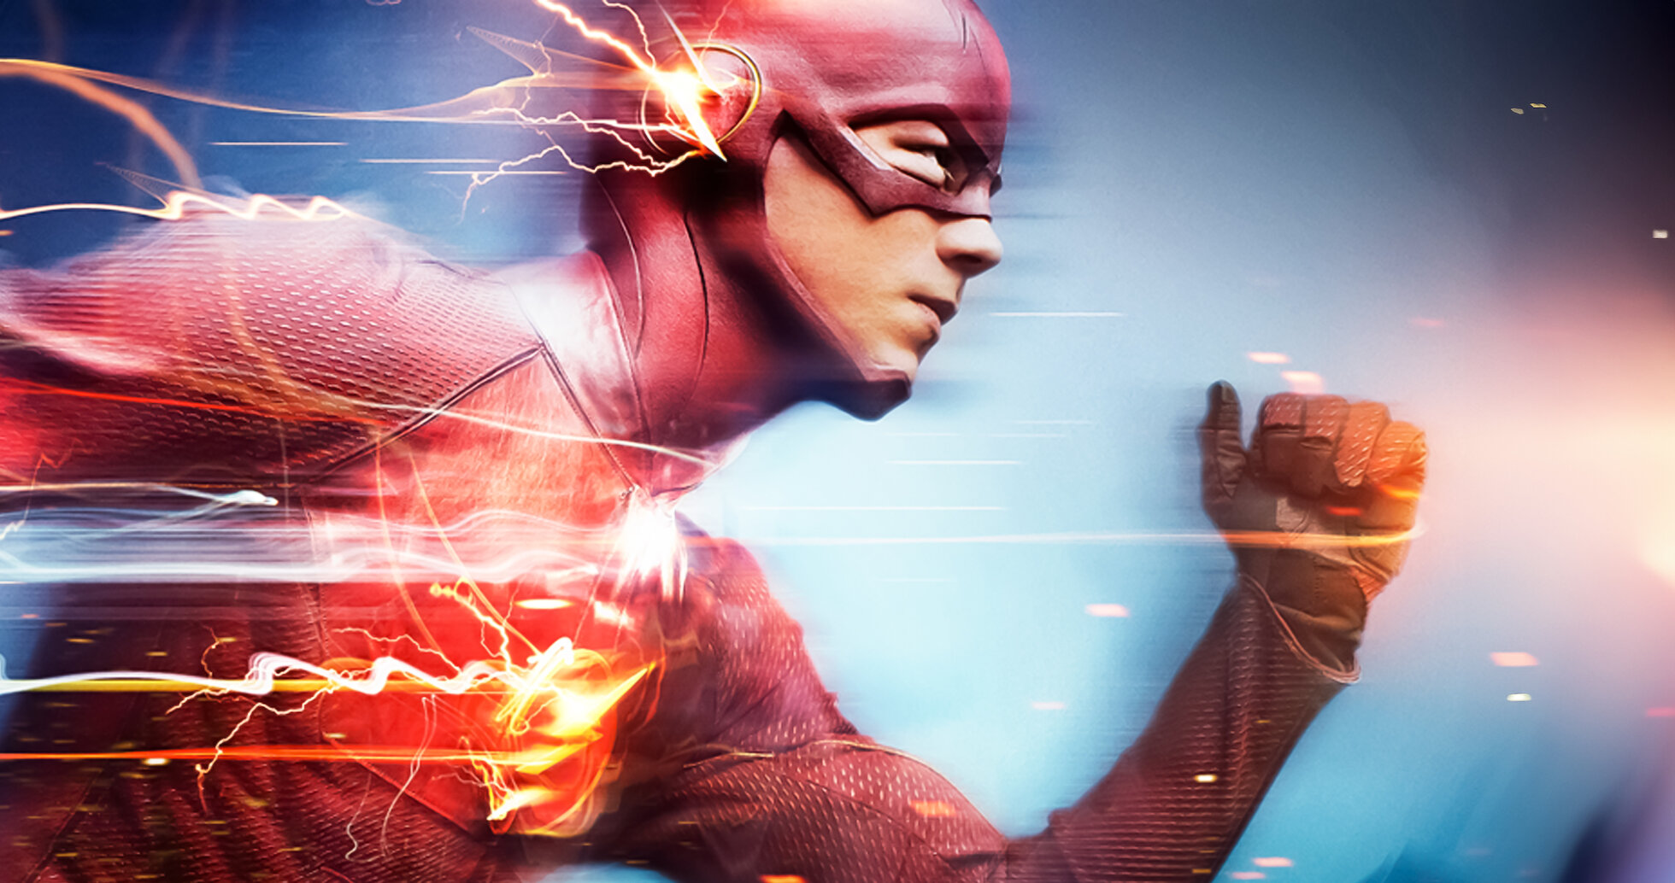
Escuchamos la siguiente lectura:
Flash es un superhéroe que apareció en varios cómics en Estados Unidos y que luego fue interpretado en el cine.
Flash es un personaje que posee súper velocidad, por lo que puede correr, moverse y pensar extremadamente rápido.
Es compañero de Superman, Batman y la Mujer Maravilla en la Liga de la Justicia.

Slide 2
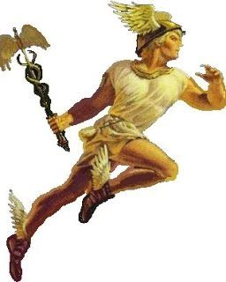

Copia y responde las preguntas en tu cuaderno.
¿Con qué Dios Griego se relaciona Flash?
¿Para qué sirven las sandalias aladas?
3. ¿Cuáles son los poderes que tiene Flash?
4. Dibuja y colorea a Flash en tu cuaderno.

